Slide 1




Atelier LANCEMENT MANDAT DE VENTE
VENDU
Pour les Directeurs d’agences CSF
Animé par :
E.MARIOTTI & E.DE ANDRADE

Slide 2

ORDRE DU JOUR
Eléments de contexte
Schéma du mandat de vente
Partenaires concernés
Convention
Process
Système de rémunération
Les outils à votre disposition
FAQ

Slide 3


Eléments de contexte
POURQUOI LE MANDAT DE VENTE ?
Le CSF c’est :
Un vivier de + de 600 vendeurs potentiels/an
+ de 800 prêts relais en 2020
Nos partenaires prescripteurs sont en recherche de biens à vendre

Slide 4




Schéma du Mandat de vente
%
VENDU
Notes:
PRINCIPE : Une silhouette ou/ une personne physique (parlons Horizon ) souhaite vendre son bien.
Le CSF s’occupe de la mise en relation et confie la silhouette ou la personne physique à l’un de ses partenaires signataires d’une convention de « Mandat de vente ».
Le bien est vendu par l’agence Immobilière qui verse en contrepartie au CSF un pourcentage de sa « commission agence ». Nous vous rappelons que le minimum de la commission que nous pouvons percevoir est à 12% HT. A vous de négocier la meilleure rémunération qui soit.

Slide 5

Qui seront les signataires de cette convention ?
UNIQUEMENT MANDAT DE VENTE
EN THEORIE
Est en mesure de signer cette convention :
1 - Un agent immobilier
2 - Titulaire d’une carte de Transaction
3 - Titulaire d’assurance responsabilité civile
4 - Partenaire ou non du CSF
Sont donc concernés : Les agences immobilières/ Réseaux de Mandataires/ Agents immobiliers indépendants
LE PAYEUR ET SIGNATAIRE
EN PRATIQUE
Dès lors où l’agent immobilier aura signé cette convention, tous les collaborateurs ou indépendants mandataires pourront de fait entrer dans cette intermédiation.
Vos silhouettes/ Personnes physiques pourront donc être confiées aux mandataires, collaborateurs et Agent-Co.
LA RELATION TERRAIN
UNIQUEMENT
Notes:
Attention AGENT CO// MANDATAIRE
Travaillent sous délégation de carte T
L’encaissement de la vente se fait par l’agent immobilier, puis est reversé au mandataire
Tout intermédiaire souhaitant réaliser des transactions immobilières doit avoir le statut d’Agent Immobilier et donc posséder une carte professionnelle de transaction (dite carte T)
Carte de transaction immobilière = donne l’aptitude professionnelle
Pour l’obtenir ils doivent :
Respecter un niveau d’étude ou avoir une expérience encadrée
Avoir une Casier vierge
Une Assurance RCP
Une Garantie Financière
Ouvrir un compte séquestre
Se former en continu ( loi Alur)
Les garanties
Il faut également justifier de garanties pour avoir le droit d'exercer en tant qu'agent immobilier :
Casier judiciaire vierge de toute infraction économique, escroquerie, abus de confiance Etc. Ce casier, dit « B2 » peut être demandé en préfecture.
La garantie financière, qui vise à couvrir les sommes que pourraient percevoir l'agent dans le cadre d'une transaction.
La Responsabilité civile professionnelle (RC Pro) vise à couvrir les erreurs « normales » que pourraient commettre l'agent immobilier.
Le compte séquestre, qui est utilisé pour conserver les acomptes versés par les acquéreurs. Ce compte est obligatoire en cas de perception de fonds.

Slide 6
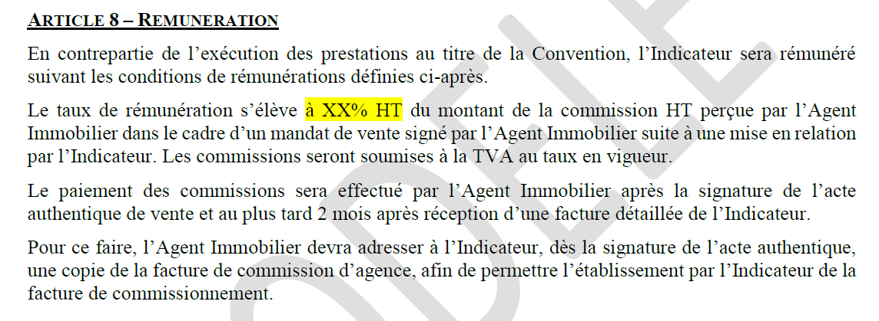




Contenu de l’accord
D.A
Pensez à bien suivre les contacts que vous envoyez en attendant HORIZON

Slide 7
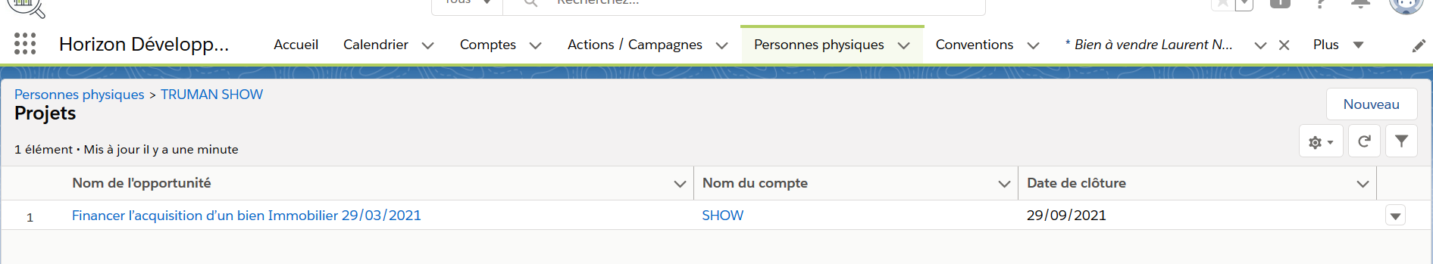
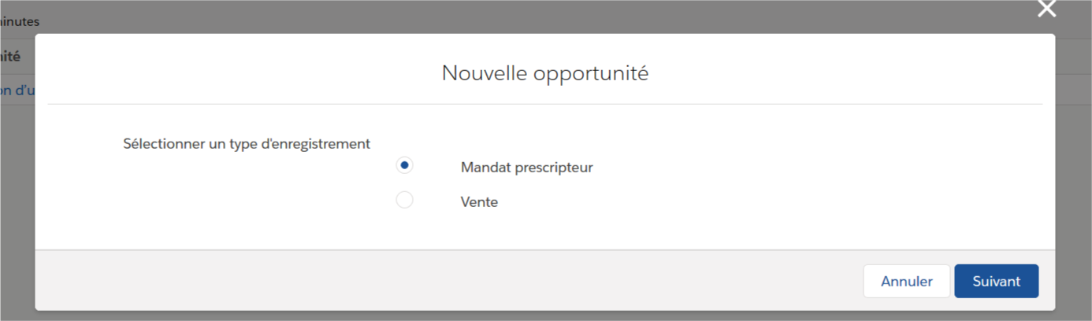
HORIZON

Slide 8
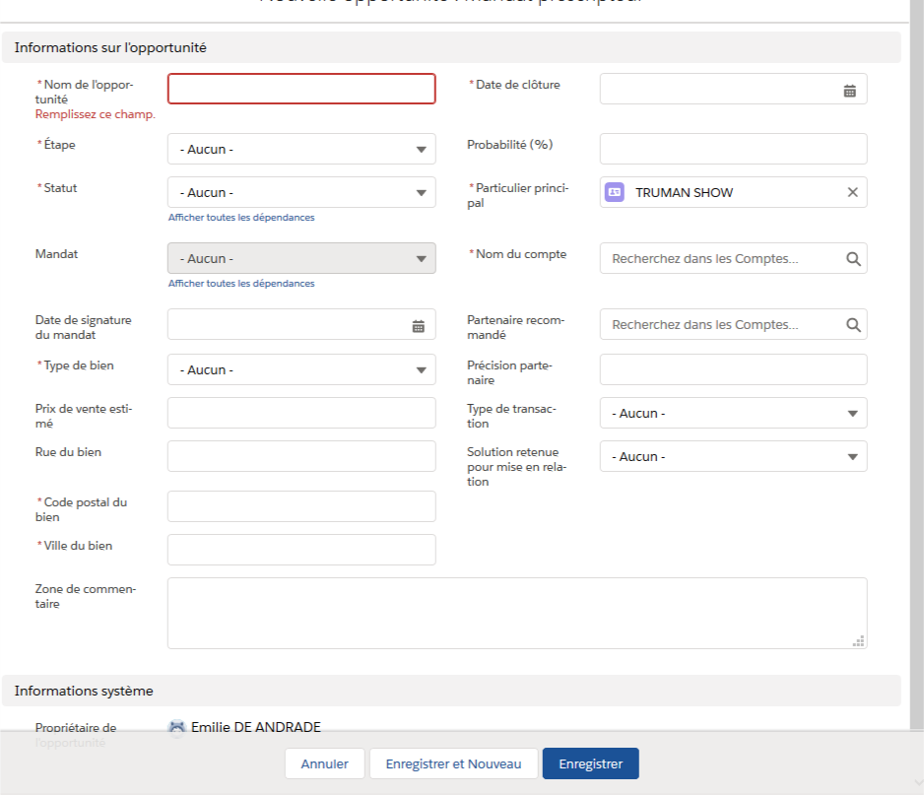
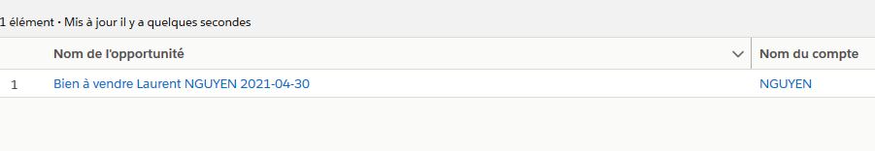
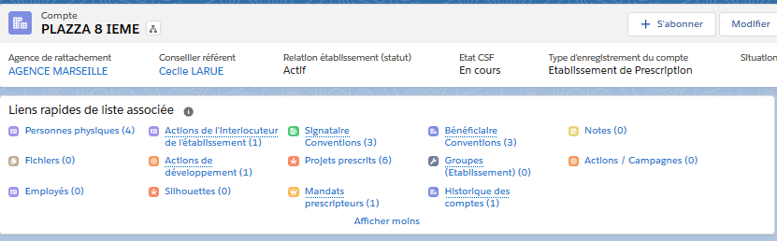
HORIZON

Slide 9

Système de rémunération
A RETENIR
Minimum 12%HT
Nous collectons la TVA si votre partenaire est assujettis
Le D.A gère la négociation
FRAIS D’AGENCE : Pensez à poser la question avant de négocier
 | Frais d’agence | 12%HT* | 20%HT | 30%HT*
Moyenne basse (réseaux mandataires) | 3% | 648€ | 1080€ | 1620€
Moyenne nationale | 5,7% | 1231€ | 2052€ | 3078€
Moyenne Haute (agences immobilières) | 7% | 1512€ | 2520€ | 3780€
Notes:
*Calculs : Montant moyen dossier G 2020 sur les Partenaires Prescripteurs agences immobilières au CSF = 180K€.
D’après SeLoger.com, le pourcentage de frais d’agence moyen est de 5.7 %. Mais cela reste très variable.
5.7% de frais d’agence HT si 12% de rétrocession CSF alors 1231€ ou 30% de rétrocession CSF alors 3078€.
Fourchette haute : 7% de frais d’agence HT si 12% de rétrocession CSF alors 1512€ ou 30% de rétrocession CSF alors 3780€.

Slide 10

TVA
Com agence : 12 000€HT
%age de rémunération HT : 12%
Soit 1140€HT
Votre partenaire est assujettis à la TVA
Votre partenaire n’est pas assujettis à la TVA
Com facturée par CRESERFI :
1440€HT
+288€ (TVA 20%)
=1728€HT
Sera intégré dans la rentabilité de l’agence CSF = 1440€ puisque la TVA sera reversée à l’état
Com facturé par CRESERFI 1440€HT
Sera intégré dans la rentabilité de l’agence CSF = 1440€ puisque la TVA sera reversée à l’état
Le CSF quant à lui est UNIQUEMENT collecteur lorsqu’il y a une TVA
Collecte
288€
Ne collecte pas

Slide 11
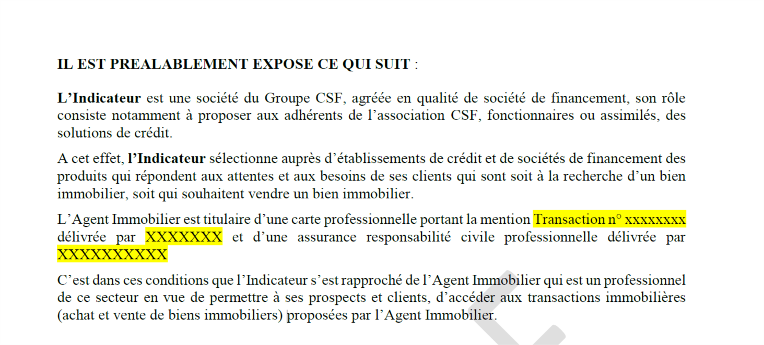
Les éléments à réunir
Si vous avez le moindre doute :
CONSEIL 1 : Exigez les documents CONSEIL 2 : Changez de crémerie
KBIS de - de 3 mois
NOM/PRENOM/ADRESSE EMAIL/ TEL MOBILE
N° de Transaction de la carte T et par qui a-t-elle été délivrée
Par qui a été délivrée l’assurance responsabilité civile.
FICHE INFO MANDAT DE VENTE
Notes:
Agents co extrait d’immatriculation de moins de 3 mois non valable. Sauf s’il détient en son nom une carte de transaction et Assurance responsabilité civil professionnelle.

Slide 12


Le Process en simple
PHASE TEST
Pour le process
1
Le D.A complète la FICHE INFO MANDAT DE VENTE et récupère les informations relatives à la signature
2
Le D.A envoi la FICHE MANDAT DE VENTE et les informations relatives à la signature à Prescripteurs@csf.fr
3
Le Service Juridique complète la convention et envoie au partenaire pour signature électronique
4
Le partenaire reçoit un lien sur lequel il devra cliquer puis renseigne le code reçu par SMS pour valider la signature électronique
5
La convention sera archivée dans Boite à outils (1 dossier par agence) ICI

Slide 13
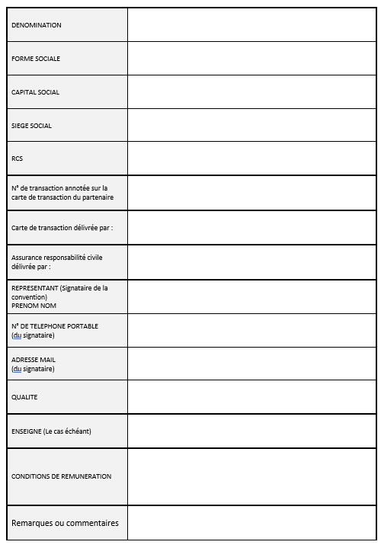
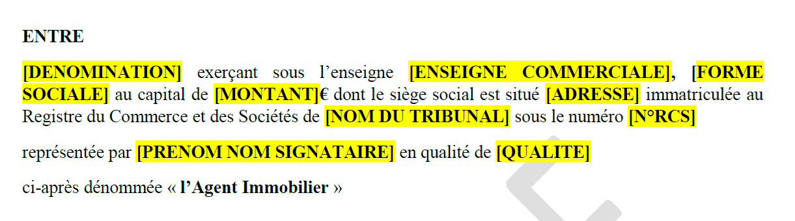
FICHE MANDAT DE VENTE
CETTE FICHE DOIT ETRE INTEGRALEMENT COMPLETEE
INFORMATIONS
VISIBLES DANS LE KBIS
Information transmise par le partenaire
Vous devez indiquer en signataire, un interlocuteur décisionnaire qui représente la structure et donc autorisé à signer ce type de document.

Slide 14

OUTILS/ KIT MV
Documents | Usages
Convention « Indication d’affaires Agence Immo » | SPECIMEN dans la mesure où le SJ la complète directement
Fiche Info MV | Fiche à remplir par le D.A elle devra être complète
Fiche process signature convention | Process détaillé
Schéma de mandat de vente | Une Slide expliquant le principe du MV pour vos équipes
Support de présentation du MV Interne | Celui-ci !
Support de présentation du CSF Externe et remodelé avec le MV | Support dédié au nouveau partenaire lors du rendez-vous de découverte interlocuteurs
Un FAQ | Que nous allons compléter au file des demandes
Notes:
EDA
Lien vers Interservice pour les conseillers

Slide 15



Les accords Nationaux
Nouvelle rémunération signée
La convention est en cours d’étude auprès de leur service juridique. Nous sommes les premiers à leur soumettre une convention de ce type.
Sur ce coup là il semblerait bien que nous ayons un wagon d’avance :

Slide 16

Si vous hésitez encore…
Vous n’hésiterez plus….
100% BENEF
Beurre, argent du beurre, la crèmerie ect..
AGENCE CSF
Indication d’affaire ou PTZ CSF
Contact
Adhérent
Mandat de vente
Prêt
Commission%
Prêt
Commission%
CRESERFI

Slide 17

FAQ
FSM : Comment procéder lorsque le bien à vendre est hors secteur ?
KR : Que pouvons nous intégrer comme items dans l’article rémunération ?

Slide 18


Vos interlocutrices siège CSF
Elisabeth MARIOTTI
mariotti@csf.asso.fr
Responsable National Pôle Prescription
+33 6 87 70 70 12
Emilie DE ANDRADE
deandrade@csf.fr
Animatrice National
Pôle Prescription
+33 6 85 78 98 81

Slide 19

Happy End

